Slide 1


Leptospirose
www.medilinkint.com
info@medilinkint.com

Slide 2

O que é Leptospirose?
Leptospirose é uma infecção causada por uma bactéria chamada Spirochete, encontrada na urina de animais como ratos e cachorros.
A bactéria sobrevive bem em ambientes úmidos e quentes, tornando os locais de trabalho remotos lugares de alto risco.

Slide 3


Por que as infecções por leptospirose são altas em locais de trabalho remoto?
Água parada, lama ou áreas alagadas, que podem estar contaminadas.
Ambientes úmidos e quentes
Roedores (principais transmissores da leptospirose)

Slide 4

Por que devo saber mais sobre a Leptospirose?
A leptospirose é a causa de:
Estima-se que ocorram um milhão de casos por ano em todo o mundo, resultando em quase 60.000 mortes.
Reduz a produtividade geral dos trabalhadores
Aumento do absenteísmo e atrasos no trabalho.

Slide 5
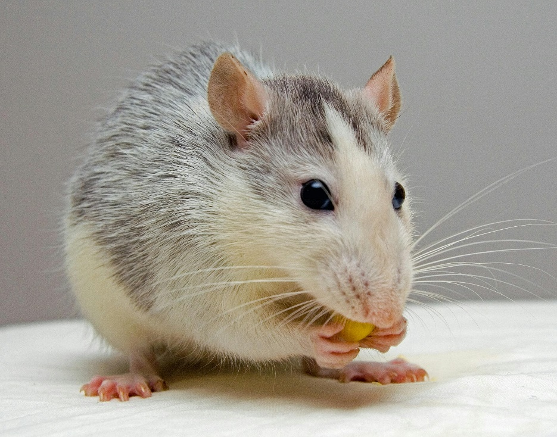
Transmissão da leptospirose para humanos
Transmissão Direta (dos animais)
Tocar na urina de roedores, gado ou outros animais ao redor do local de trabalho.
Manusear animais doentes ou mortos.
Contato com sangue ou tecidos dos animais durante o trabalho.

Slide 6
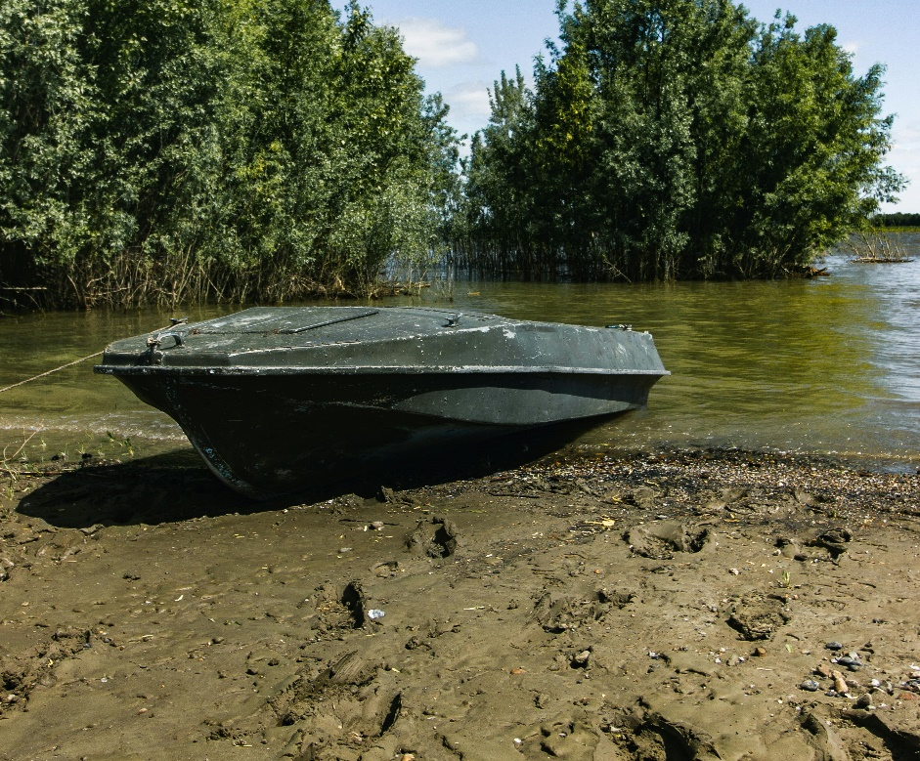
Transmissão da leptospirose para humanos
Transmissão Indireta (do ambiente)
Trabalhar em áreas alagadas, lama ou solo contaminado com urina de animais.
Usar ou caminhar por rios, lagoas ou sistemas de drenagem.
Tocar em ferramentas, botas ou luvas contaminadas.

Slide 7
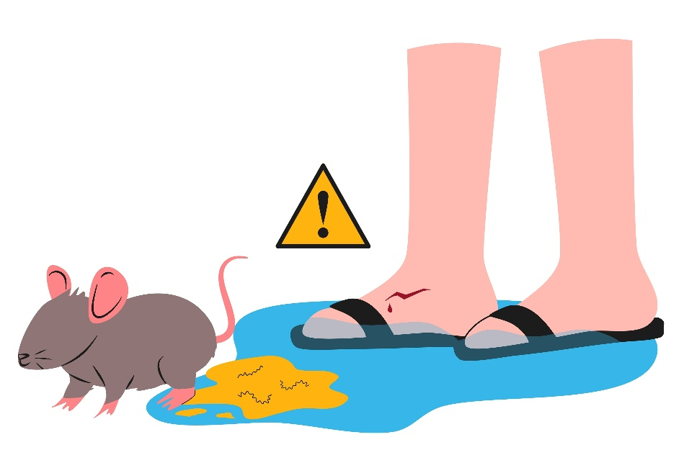
Ciclo da Infecção por Leptospirose:
Animais infectados (reservatórios)
Eliminam bactérias pela urina.
As bactérias sobrevivem por semanas ou meses em condições úmidas e quentes.
Ambiente contaminado
Exposição humana
Pele com cortes ou feridas
Olhos, nariz ou boca
Ingestão de água não potável

Slide 8

Ciclo da Infecção por Leptospirose:
Infecção humana
A doença pode variar de febre leve a formas graves (afeta rins, fígado, pulmões).
Não há transmissão de humano para humano
O ciclo continua entre os animais, o ambiente e os humanos.

Slide 9

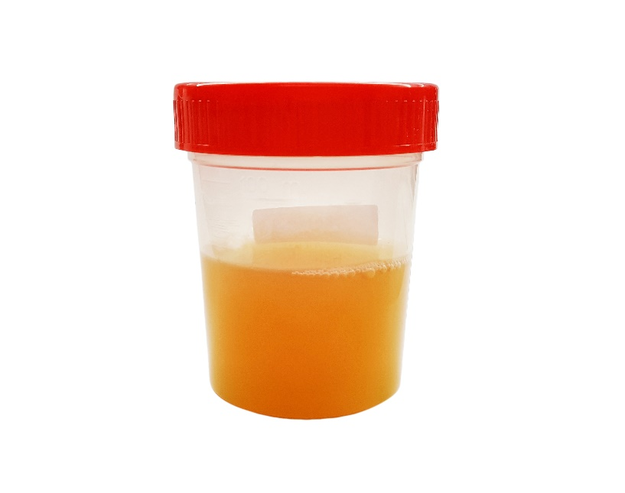
Como saber se você está com leptospirose?
Você está com leptospirose
  O médico perguntará se você trabalhou com água, lama ou perto de animais recentemente.
  Eles vão examinar seu corpo para ver se você parece doente.
  Um exame de sangue ou urina pode mostrar se você tem o germe.

Slide 10

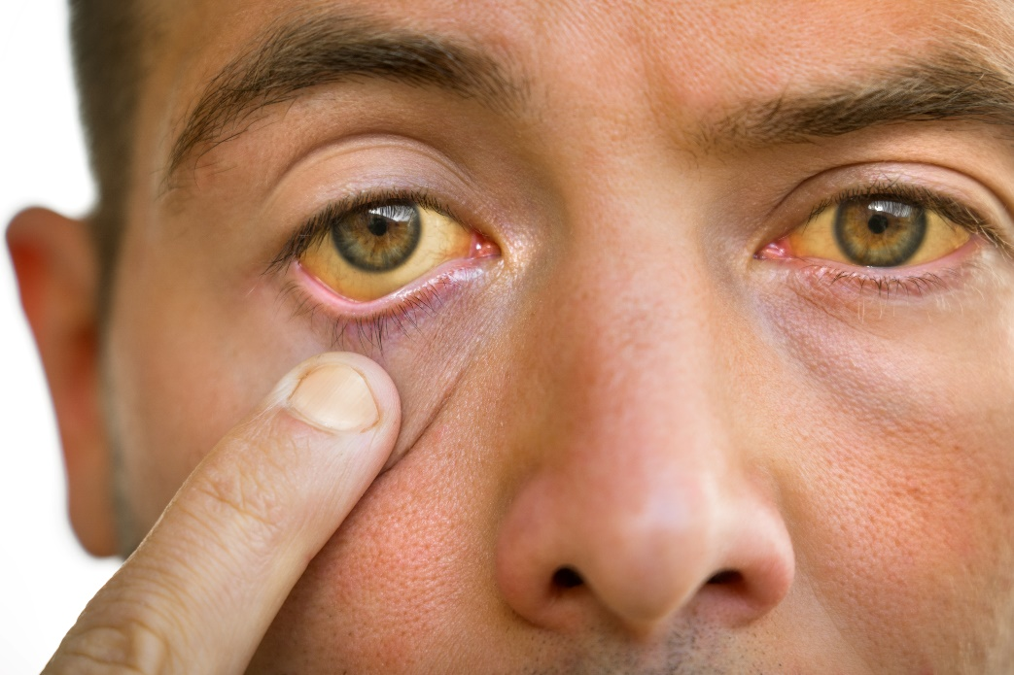
Reconhecendo sintomas
Sinais iniciais (1–2 semanas após a exposição):
Febre,
Dor de cabeça
Dor muscular
Vômito
Olhos vermelhos
Sinais graves:
Olhos amarelados
Dor no peito
Dificuldade para respirar
Confusão mental.

Slide 11
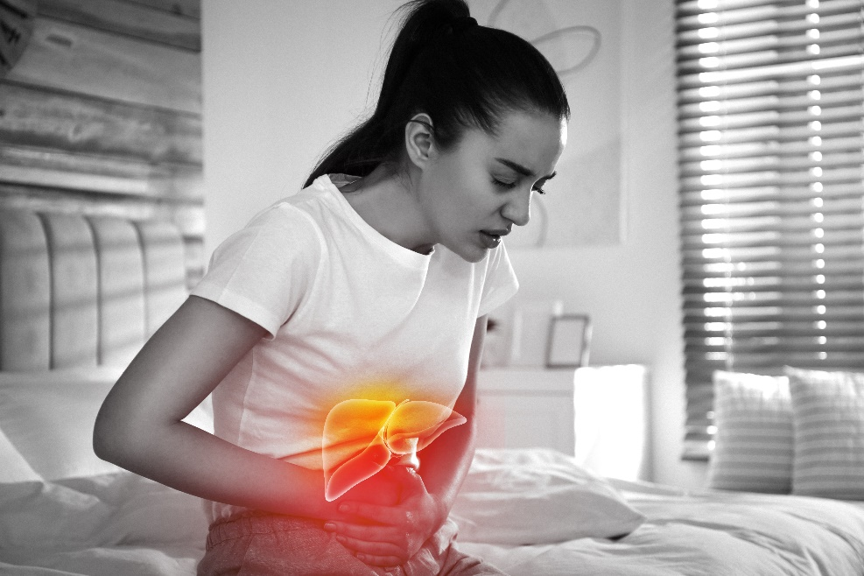
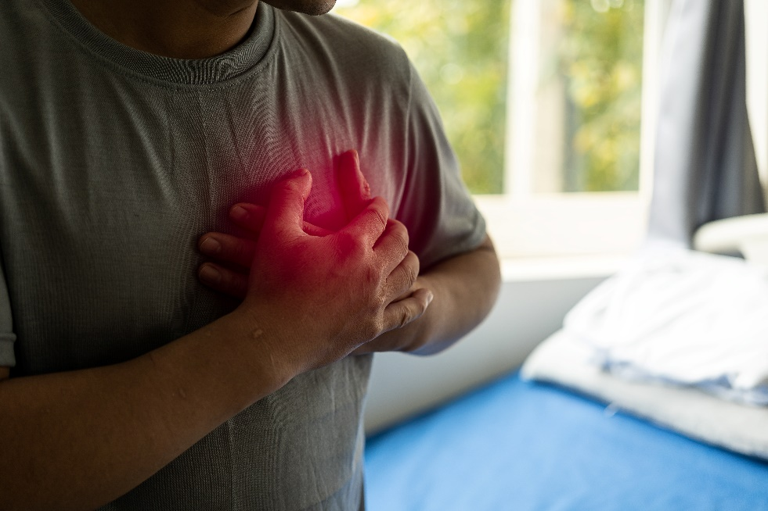
Por que é sério?
Leptospirose não tratada pode:
Danos ao fígado, rins, pulmões e coração.
Pode causar falência de órgãos ou morte.

Slide 12


O que fazer se você sentir que está sofrendo de leptospirose no trabalho?
Informe seu supervisor ou profissional de saúde imediatamente.
Vá rapidamente à clínica mais próxima para exames e tratamento com antibióticos.
Beba água limpa e descanse enquanto aguarda o atendimento.
Informe ao médico se você trabalhou em água, lama ou com animais.

Slide 13
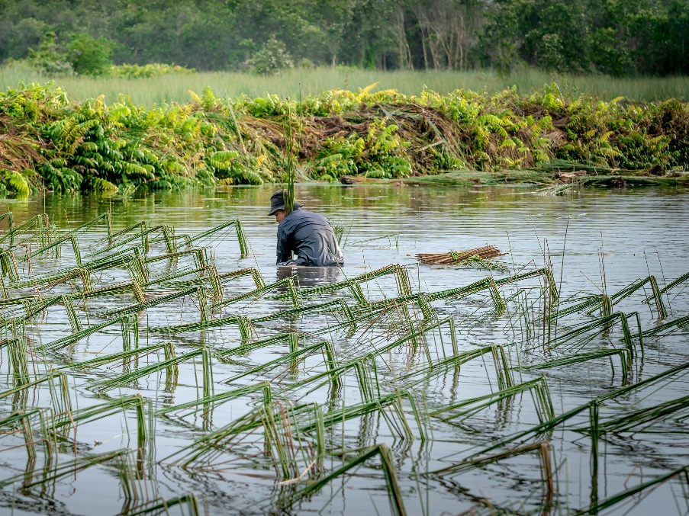
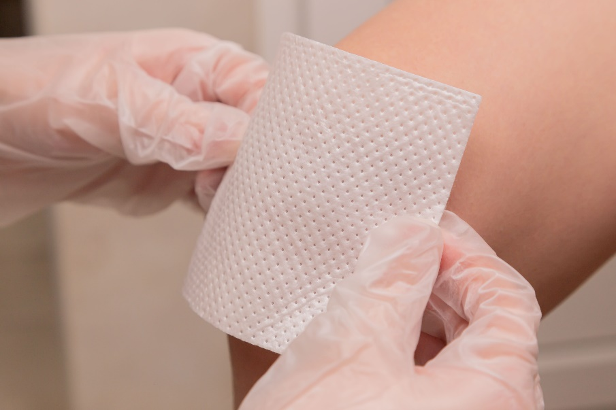
Proteja-se – Dicas práticas
Use botas e luvas ao trabalhar em condições úmidas/lodosas.
Cubra cortes na pele antes do trabalho.
Evite andar em água de enchente, quando possível.
Lave-se com sabão após o trabalho.
Beba apenas água fervida ou engarrafada.
Armazene alimentos e ferramentas longe de roedores ou lixeiras.

Slide 14

Como trabalhadores, vocês podem ajudar a manter o ambiente de trabalho seguro, seguindo:
Jogar o lixo nas lixeiras adequadas e garantir que as lixeiras não estejam transbordando.
Manter as áreas de lixo e os depósitos fechados para impedir a entrada de roedores.
Guardar os alimentos com segurança e mantê-los cobertos.
Manter-se longe da água parada e manter os ralos limpos.
Usar banheiros, e não áreas abertas, para urinar/defecar.
Não alimente nem faça carinho em animais de rua próximos ao local de trabalho.

Slide 15
Lista de referências
1. Gizamba, J. M., & Mugisha, L. (2023). Leptospirosis in humans and selected animals in Sub-Saharan Africa, 2014–2022: A systematic review and meta-analysis. BMC Infectious Diseases, 23, 649. https://doi.org/10.1186/s12879-023-08574-5
2. Ji, Z., Jian, M., Su, X., et al. (2024). Efficacy and safety of antibiotics for treatment of leptospirosis: A systematic review and network meta-analysis. Systematic Reviews, 13, 108. https://doi.org/10.1186/s13643-024-02519-y
3. Sawesi, S., Jadhav, A., & Rashrash, B. (2025). Machine Learning and Deep Learning Techniques for Prediction and Diagnosis of Leptospirosis: Systematic Literature Review. JMIR Medical Informatics, 13, e67859. https://doi.org/10.2196/67859
4. Azevedo, S. S. de. (2023). Epidemiology of Leptospira sp. Infection: Current Status, Insights and Future Prospects. Microorganisms, 12(1), 22. https://doi.org/10.3390/microorganisms12010022
5. Systematic Review of Diagnostic Accuracy (MAT, PCR, IgM-ELISA) (up to 2022) – BMC Infectious Diseases (details from multi-year global assessment).
6. Bradley, E. A., & Lockaby, G. (2023). Leptospirosis and the Environment: A Review and Future Directions. Pathogens, 12, 1167.

